Slide 1

J2EE核心框架
Spring IoC
主讲：刘福新

Slide 2

回顾知识点
集中测试
请简述Spring框架的优点。
请简述什么是Spring的IoC和DI 。
Notes:
教学指导：
正式授课前进行统一测试。测试内容为上次课布置的预习测试题。本教学环节目的是强化学员进行预习的意识，测试结果记录学员学习成绩

Slide 3
1 理解控制反转
控制反转（IoC：Inversion of Control）是轻量级Spring框架的核心
也可以称为依赖注入（DI：Dependency Injection）
控制反转和依赖注入只是从不同的角度描述同一件事情，两者都是通过Spring容器来实现的
控制反转可以理解为创建对象的过程交给了Spring容器，而不是我们通过new的方式来创建，控制权反转
依赖注入解除了两个对象间的强依赖关系，我们可以将一个对象注入到另外一个对象

Slide 4
理解控制反转
“反转控制”，更好理解，不是什么技术，而是一种设计思想，就是将原本在程序中手动创建对象的控制权，交由Spring框架来管理。
正控：若要使用某个对象，需要自己去负责对象的创建
反控：若要使用某个对象，只需要从 Spring 容器中获取需要使用的对象，不关心对象的创建过程，也就是把创建对象的控制权反转给了Spring框架
好莱坞法则：Don’t call me ,I’ll call you

Slide 5
IOC优点
降低对象之间的耦合
我们不需要理解一个类的具体实现，只需要知道它有什么用就好了（直接向 IoC 容器拿）
主动创建的模式中，责任归于开发者，而在被动的模式下，责任归于 IoC 容器，基于这样的被动形式，我们就说对象被控制反转了。（也可以说是反转了控制）
Spring 会提供 IoC 容器来管理和容纳我们所开发的各种各样的 Bean，并且我们可以从中获取各种发布在 Spring IoC 容器里的 Bean，并且通过描述可以得到它。

Slide 6
Spring IoC 容器的设计
Spring IoC 容器的设计主要是基于以下两个接口：
BeanFactory
ApplicationContext
其中 ApplicationContext 是 BeanFactory 的子接口之一，换句话说：BeanFactory 是 Spring IoC 容器所定义的最底层接口，而 ApplicationContext 是其最高级接口之一，并对 BeanFactory 功能做了许多的扩展，所以在绝大部分的工作场景下，都会使用 ApplicationContext 作为 Spring IoC 容器

Slide 7
BeanFactory 和 ApplicationContext 的区别
BeanFactory：是Spring中最底层的接口，只提供了最简单的IoC功能,负责配置，创建和管理bean。
在应用中，一般不使用 BeanFactory，而推荐使用ApplicationContext（应用上下文），原因如下。
ApplicationContext：
1.继承了 BeanFactory，拥有了基本的 IoC 功能；
2.除此之外，ApplicationContext 还提供了以下功能：
① 支持国际化；
② 支持消息机制；
③ 支持统一的资源加载；
④ 支持AOP功能；

Slide 8
ApplicationContext 常见实现类：
1、ClassPathXmlApplicationContext ：读取classpath中的资源。
ApplicationContext ctx = new ClassPathXmlApplicationContext("applicationContext.xml");
2、FileSystemXmlApplicationContext:读取指定路径的资源。
ApplicationContext ac = new FileSystemXmlApplicationContext("c:/applicationContext.xml");
3、XmlWebApplicationContext:需要在Web的环境下才可以运行。
XmlWebApplicationContext ac = new XmlWebApplicationContext(); // 这时并没有初始化容器
ac.setServletContext(servletContext); // 需要指定ServletContext对象
ac.setConfigLocation("/WEB-INF/applicationContext.xml"); // 指定配置文件路径，开头的斜线表示Web应用的根目录
ac.refresh(); // 初始化容器

Slide 9
2 装配 Spring Bean
前面已经介绍了 Spring IoC 的理念和设计，接下来将介绍的是如何将自己开发的 Bean 装配到 Spring IoC 容器中。
而在 Spring 中常提供了2种方法进行配置：
1、在 XML 文件中显式配置
2、通过隐式 Bean 的发现机制和自动装配的原则

Slide 10


本章目标
了解Bean的常用属性及其子元素
掌握实例化Bean的三种方式
熟悉Bean的作用域和生命周期
了解常用作用域 singleton 和 prototype
掌握Bean的三种装配方式

Slide 11
Spring中的Bean
Bean的配置
主讲内容
Speech content
Bean的实例化
Bean的作用域
Bean的生命周期
Bean的装配方式

Slide 12


Bean的配置
什么是Spring中的Bean？
如果把Spring看做一个大型工厂，则Spring容器中的Bean就是该工厂的产品。要想使用这个工厂生产和管理Bean，就需要在配置文件中告诉它需要哪些Bean，以及需要使用何种方式将这些Bean装配到一起。
小提示： Bean的本质就是Java中的类，而Spring中的Bean其实就是对实体类的引用，来生产Java类对象，从而实现生产和管理Bean 。

Slide 13
Bean的配置
Spring容器支持两种格式的配置文件
Properties
文件
XML文件
在实际开发中，最常使用的是XML文件格式的配置方式，这种配置方式是通过XML文件来注册并管理Bean之间的依赖关系。

Slide 14
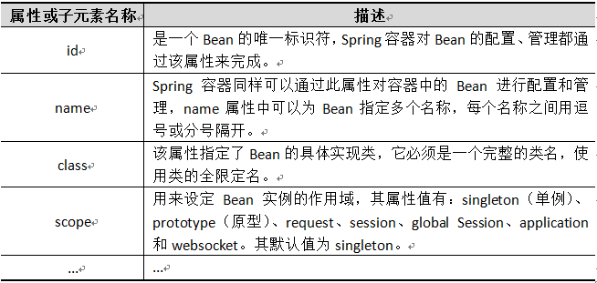
Bean的配置
XML配置文件的根元素是<beans>，<beans>中包含了多个<bean>子元素，每一个<bean>子元素定义了一个Bean，并描述了该Bean如何被装配到Spring容器中。关于<beans>元素的常用属性如下表所示：

Slide 15
Bean的配置
在配置文件中，通常一个普通的Bean只需要定义id（或name）和class 两个属性即可，定义Bean的方式如下所示：
<?xml version="1.0" encoding="UTF-8"?>
<beans xmlns="http://www.springframework.org/schema/beans"
xmlns:xsi="http://www.w3.org/2001/XMLSchema-instance"
xsi:schemaLocation="http://www.springframework.org/schema/beans
http://www.springframework.org/schema/beans/spring-beans.xsd">
<bean id="bean1" class="com.test.Bean1" />
<bean name="bean2" class="com.test.Bean2" />
</beans>
小提示：如果在Bean中未指定id和name，则Spring会将class值当作id使用。

Slide 16
Spring中的Bean
Bean的配置
主讲内容
Speech content
Bean的实例化
Bean的作用域
Bean的生命周期
Bean的装配方式

Slide 17
Bean的实例化
Bean的实例化有哪些方式？
在面向对象的程序中，想要使用某个对象，就需要先实例化这个对象。同样，在Spring中，要想使用容器中的Bean，也需要实例化Bean。实例化Bean有三种方式，分别为构造器实例化、静态工厂方式实例化和实例工厂方式实例化（其中最常用的是构造器实例化）。

Slide 18
构造器实例化
public class InstanceTest1 {
public static void main(String[] args) {
String xmlPath = "com/test/instance/constructor/beans1.xml";
ApplicationContext applicationContext =
new ClassPathXmlApplicationContext(xmlPath);
Bean1 bean = (Bean1) applicationContext.getBean("bean1");
System.out.println(bean);
}
}
构造器实例化是指Spring容器通过Bean对应的类中默认的构造函数来实例化Bean。接下来演示构造器实例化的使用：
创建Web项目，导入相关Jar包；
创建名为Bean1的Java类；
创建Spring配置文件beans1.xml，并配置Bean1实体类Bean；
<?xml version="1.0" encoding="UTF-8"?>
<beans xmlns="http://www.springframework.org/schema/beans"
xmlns:xsi="http://www.w3.org/2001/XMLSchema-instance" xsi:schemaLocation="http://www.springframework.org/schema/beans
http://www.springframework.org/schema/beans/spring-beans-4.3.xsd">
<bean id="bean1" class="com.test.instance.constructor.Bean1" />
</beans>
创建测试类，测试程序。

Slide 19
静态工厂方式实例化
静态工厂是实例化Bean的另一种方式。该方式要求自己创建一个静态工厂的方法来创建Bean的实例。接下来演示静态工厂实例化的使用：
public class InstanceTest2 {
public static void main(String[] args) {
String xmlPath ="com/test/instance/static_factory/beans2.xml";
ApplicationContext applicationContext =
new ClassPathXmlApplicationContext(xmlPath);
System.out.println(applicationContext.getBean("bean2"));
}
}
创建名为Bean2的Java类；
创建一个Java工厂类，在类中使用静态方法获取Bean2实例；
public class MyBean2Factory {
public static Bean2 createBean(){
return new Bean2();
}
}
创建Spring配置文件beans2.xml，并配置工厂类Bean；
<bean id="bean2" class="com.test.instance.static_factory.MyBean2Factory"
factory-method="createBean" />
创建测试类，测试程序。

Slide 20
实例工厂方式实例化
实例工厂是采用直接创建Bean实例的方式，在配置文件中，通过factory-bean属性配置一个实例工厂，然后使用factory-method属性确定使用工厂中的哪个方法。接下来演示实例工厂实例化的使用：
public class InstanceTest3 {
public static void main(String[] args) {
String xmlPath = "com/test/instance/factory/beans3.xml";
ApplicationContext applicationContext =
new ClassPathXmlApplicationContext(xmlPath);
System.out.println(applicationContext.getBean("bean3"));
}
}
创建名为Bean3的Java类；
<bean id="myBean3Factory" class="com.test.instance.factory.MyBean3Factory" />
<bean id="bean3" factory-bean="myBean3Factory" factory-method="createBean" />
创建一个Java工厂类，在类中使用非静态方法获取Bean3实例；
public class MyBean3Factory {
public Bean3 createBean(){
return new Bean3();
}
}
创建Spring配置文件beans3.xml，并配置工厂类Bean；
创建测试类，测试程序。

Slide 21
Spring中的Bean
Bean的配置
主讲内容
Speech content
Bean的实例化
Bean的作用域
Bean的生命周期
Bean的装配方式

Slide 22
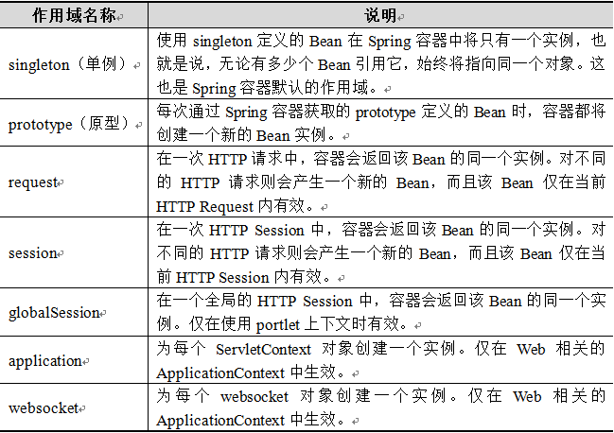
作用域的种类
Spring 中为Bean的实例定义了7种作用域，如下表所示：
注意：在上表7种作用域中，singleton和prototype是最常用的两种作用域。

Slide 23
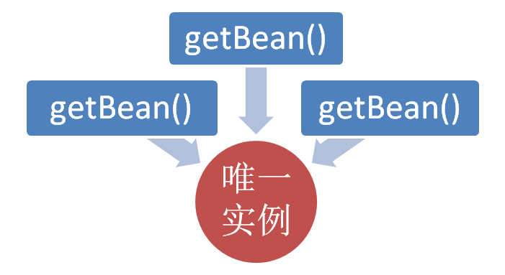

Spring中Bean的作用域
singleton与prototype区别：
示例
<bean id="user"
class="cn.pojo.User"
scope="singleton"/>
getBean()
示例
getBean()
getBean()
<bean id="user"
class="cn.pojo.User"
scope="prototype"/>
新实例
新实例
新实例

Slide 24

singleton作用域
singleton是Spring容器默认的作用域，当Bean的作用域为singleton时，Spring容器就只会存在一个共享的Bean实例。singleton作用域对于无会话状态的Bean（如Dao 组件、Service组件）来说，是最理想的选择。
在Spring配置文件中，可以使用<bean>元素的scope属性，将Bean的作用域定义成singleton。
在Spring中如何配置singleton作用域?
例如：
<bean id="scope" class="com.test.scope.Scope" scope="singleton"/>

Slide 25

prototype作用域
在Spring中如何配置prototype作用域?
对需要保持会话状态的Bean（如Struts 2的Action类）应该使用prototype作用域。在使用prototype作用域时，Spring容器会为每个对该Bean的请求都创建一个新的实例。
在Spring配置文件中，同样使用<bean>元素的scope属性，将Bean的作用域定义成prototype 。
例如：
<bean id="scope" class="com.test.scope.Scope" scope=" prototype "/>

Slide 26
Spring中的Bean
Bean的配置
主讲内容
Speech content
Bean的实例化
Bean的作用域
Bean的生命周期
Bean的装配方式

Slide 27
Bean的生命周期
了解Spring中Bean的生命周期有何意义？
了解Spring中Bean的生命周期的意义就在于，可以利用Bean在其存活期间的特定时刻完成一些相关操作。这种时刻可能有很多，但一般情况下，常会在Bean的postinitiation(初始化后)和predestruction（销毁前）执行一些相关操作。

Slide 28
Bean的生命周期
Spring容器可以管理Bean部分作用域的生命周期。有关说明具体如下：
Spring容器可以管理singleton作用域的Bean的生命周期，在此作用域下，Spring能够精确的知道该Bean何时被创建，何时初始化完成，以及何时被销毁。
singleton作用域
Bean的生命
周期管理
prototype作用域
prototype作用域的Bean，Spring只负责创建，当容器创建了Bean实例后，Bean的实例就交给客户端代码来管理，Spring容器将不再跟踪其生命周期。

Slide 29
Bean的生命周期
Spring容器中Bean的生命周期流程如下图所示；
实例化Bean
调用InitializingBean的afterPropertiesSet()方法
设置属性值
调用定制的初始化方法
调用BeanNameAware的setBeanName()方法
调用BeanPsotProcessor的初始化方法
[singleton]
[prototype]
调用BeanFactoryAware的setBeanFactory()方法
Spring缓冲池中准备就绪的Bean
将准备就绪的Bean交给调用者
调用ApplicationContextAware的setApplicationContext()方法
[Spring中Bean的销毁]
调用Disposable的destory()方法
⑪
调用destory-method属性配置的销毁方法
调用BeanPostProcessor的预初始化方法
Notes:
上图中，Bean的生命周期的整个执行过程描述如下。
（1）根据配置情况调用Bean构造方法或工厂方法实例化Bean。
（2）利用依赖注入来完成Bean中所有属性值的配置注入。
（3）如果Bean实现了BeanNameAware接口，则Spring调用Bean的setBeanName()方法传入当前Bean的id值。
（4）如果Bean实现了BeanFactoryAware接口，则Spring调用setBeanFactory()方法传入当前工厂实例的引用。
（5）如果Bean实现了ApplicationContextAware接口，则Spring调用setApplicationContext()方法传入当前ApplicationContext实例的引用。
（6）如果BeanPostProcessor和Bean关联，则Spring将调用该接口的预初始化方法postProcessBeforeInitialzation()对Bean进行加工操作，这个非常重要，Spring的AOP就是用它实现的。
（7）如果Bean实现了InitializingBean接口，则Spring将调用afterPropertiesSet()方法。
（8）如果在配置文件中通过init-method属性指定了初始化方法，则调用该初始化方法。
（9）如果有BeanPsotProcessor和Bean关联，则Spring将调用该接口的初始化方法postProcessAfterInitialization()。此时，Bean已经可以被应用系统使用了。
（10）如果在<bean> 中指定了该Bean的作用范围为 scope="singleton"，则将该Bean 放入Spring IoC的缓存池中，将触发Spring对该Bean的生命周期管理；如果在<bean>中指定了该Bean的作用范围为scope="prototype"，则将该Bean交给调用者，调用者管理该Bean的生命周期，Spring不再管理该Bean。
（11）如果Bean实现了DisposableBean接口，则Spring会调用destory()方法将Spring中的Bean销毁；如果在配置文件中通过destory-method属性指定了Bean的销毁方法，则Spring将调用该方法进行销毁。

Slide 30
主讲内容
2.1 Bean的配置
主讲内容
Speech content
2.2 Bean的实例化
2.3 Bean的作用域
2.4 Bean的生命周期
2.5 Bean的装配方式

Slide 31
Spring中的Bean
Bean的配置
主讲内容
Speech content
Bean的实例化
Bean的作用域
Bean的生命周期
Bean的装配方式

Slide 32
Bean的装配方式
什么是Bean的装配？
Bean的装配可以理解为依赖关系注入，Bean的装配方式即Bean依赖注入的方式。Spring容器支持多种形式的Bean的装配方式，如基于XML的装配、基于注解（Annotation）的装配和自动装配（其中最常用的是基于注解的装配），本节将主要讲解这三种装配方式的使用。

Slide 33
基于XML的装配
基于XML的装配
（2种方式）
设值注入
（Setter Injection）
构造注入
（Constructor Injection）
必备以下条件
必备以下条件
Bean类必须有一个无参构造方法
Bean类必须为属性提供setter方法
Bean类必须提供有参构造方法
在配置文件中，使用<property>元素来为每个属性注入值
配置文件中，使用<constructor-arg>元素来为参数注入值

Slide 34
基于XML的装配
基于XML的装配，使用方式如下：
创建Java类，提供有参、无参构造以及属性setter方法；
public User(String username, Integer password, List<String> list) {
super();
this.username = username;
this.password = password;
this.list = list;
}
public User() { super();}
......
//省略属性setter方法
创建Spring配置文件beans5.xml，使用2种方式配置Bean；
<bean id="user1" class="com.test.assemble.User">
<constructor-arg index="0" value="tom" />
...
</bean>
<bean id="user2" class="com.test.assemble.User">
<property name=“username” value=“张三” />
...
</bean>
创建测试类，测试程序。
public class XmlBeanAssembleTest {
public static void main(String[] args) {
String xmlPath = "com/test/assemble/beans5.xml";
ApplicationContext applicationContext =
new ClassPathXmlApplicationContext(xmlPath);
System.out.println(applicationContext.getBean("user1"));
System.out.println(applicationContext.getBean("user2"));
}
}

Slide 35

基于Annotation的装配
基于XML的装配可能会导致XML配置文件过于臃肿，给后续的维护和升级带来一定的困难。为此，Spring提供了对Annotation（注解）技术的全面支持。
@Component：用于描述Spring中的Bean，它是一个泛化的概念，仅仅表示一个组件。
主
要
注
解
@Repository：用于将数据访问层（DAO）的类标识为Spring中的Bean 。
@Service：用于将业务层（Service）的类标识为Spring中的Bean。
@Controller：用于将控制层（Controller）的类标识为Spring中的Bean 。
@Autowired：用于对Bean的属性变量、属性的setter方法及构造方法进行标注，配合对应的注解处理器完成Bean的自动配置工作。
@Resource：其作用与Autowired一样。@Resource中有两个重要属性：name和type。Spring将name属性解析为Bean实例名称，type属性解析为Bean实例类型。
@Qualifier：与@Autowired注解配合使用，会将默认的按Bean类型装配修改为按Bean的实例名称装配，Bean的实例名称由@Qualifier注解的参数指定。

Slide 36
基于Annotation的装配
@Service("userService")
public class UserServiceImpl implements UserService{
@Resource(name="userDao")
private UserDao userDao;
public void save() {
this.userDao.save();
}
}
基于Annotation装配的使用方式如下：
@Controller("userController")
public class UserController {
@Resource(name="userService")
private UserService userService;
public void save(){
this.userService.save();
}
}
创建接口UserDao，并定义方法；
public class AnnotationAssembleTest {
public static void main(String[] args) {
String xmlPath = "com/test/annotation/beans6.xml";
ApplicationContext applicationContext =
new ClassPathXmlApplicationContext(xmlPath);
UserController userController =
(UserController) applicationContext.getBean("userController");
userController.save();
}
}
创建接口实现类UserDaoImpl，用@Repository声明类；
@Repository("userDao")
public class UserDaoImpl implements UserDao{
public void save(){
System.out.println("userdao...save...");
}
}
创建接口UserService，并定义方法；
<context:annotation-config />
<bean id="userDao" class="com.test.annotation.UserDaoImpl" />
<bean id="userService" class="com.test.annotation.UserServiceImpl" />
<bean id="userController" class="com.test.annotation.UserController" />
创建接口实现类UserServiceImpl，用@Service声明类，并使用@Resource注入UserDao属性；
创建控制器类，用@Controller声明，并使用@Resource注入UserService属性；
JDBC驱动器：由数据库厂商创建，也称为JDBC驱动程序。负责与特定的数据库连接，以及处理通信细节。
创建Spring配置文件，配置Bean；
小提示： 除了可以像示例中通过<bean>元素来配置Bean外，还可以通过包扫描的形式来配置一个包下的所有Bean：
<context:component-scan base-package="com.test.annotation" />
创建测试类，测试程序。

Slide 37
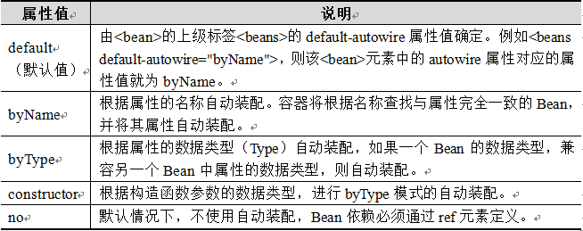
自动装配
所谓自动装配，就是将一个Bean自动的注入到到其他Bean的Property中。 Spring的<bean>元素中包含一个autowire属性，我们可以通过设置autowire的属性值来自动装配Bean。autowire属性有5个值，其值及说明下表所示：

Slide 38
自动装配
自动装配，使用方式如下：
修改上一节UserServiceImple和UserController，分别增加类属性的setter方法；
JDBC驱动器：由数据库厂商创建，也称为JDBC驱动程序。负责与特定的数据库连接，以及处理通信细节。
修改Spring配置文件，使用autowire属性配置Bean；
重新测试程序。
<bean id="userDao" class="com.test.annotation.UserDaoImpl" />
<bean id="userService" class="com.test.annotation.UserServiceImpl" autowire="byName" />
<bean id="userController" class="com.test.annotation.UserController" autowire="byName" />

Slide 39

本章小结
本章对Spring的Bean进行了详细讲解，首先介绍了Bean的配置，然后通过案例讲解了Bean实例化的三种方式，接下来介绍了Bean的作用域和生命周期，最后讲解了Bean的三种装配方式。
通过本章的学习，要求读者了解Bean的装配过程，并能使用Bean的装配进行开发。

